Slide 1
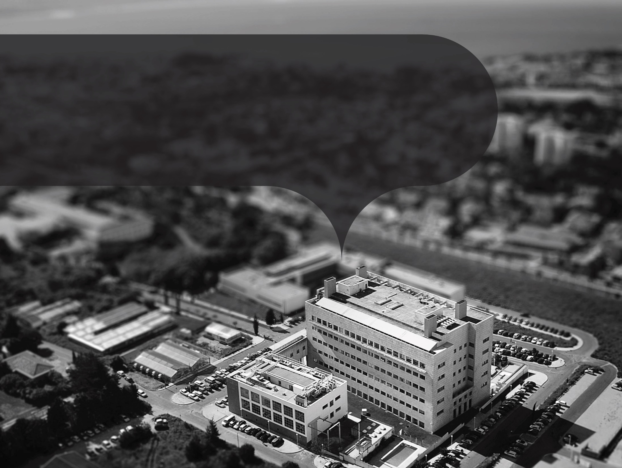
Plantas biotecnológicas para um
ambiente sustentável –
criar um mundo melhor
Inês Matias Luís
“MolBioS PhD Program – 2016
(course “Plant Biotechnology for Sustainability and Global Economy”)

Slide 2
A maioria das práticas agrícolas carecem de sustentabilidade ambiental
Pesticidas
Aração do solo
Fertilizantes
Herbicidas
Erosão do solo e contaminação de ecossistemas
Conseguir-se-á reduzir o seu uso sem diminuir a produção das culturas?
Conseguiremos regenerar os ecossistemas danificados?
Os processos biotecnológicos poderão ajudar!
Notes:
As actuais práticas agrícolas não permitem a sustentabilidade ambiental. Para produzir alimentos suficientes para a população mundial, em crescimento, será necessário usar quantidades crescentes de pesticidas, herbicidas e fertilizantes. Esta corrida à produção de alimentos tem levado à erosão dos solos e à contaminação dos ecossistemas, diminuendo ainda mais, a disponibilidade de terra arável per capita.
Assim, é obrigatório reduzir estas práticas intensivas mas sem comprometer a produção das culturas. Para o efeito e para recuperar ecossistemas danificados, foram desenvolvidas estratégias alternativas com recurso a ferramentas biotecnológicas.
Nesta apresentação serão referidas algumas estratégias biotecnológicas de protecção do ambiente, de forma sustentada.

Slide 3
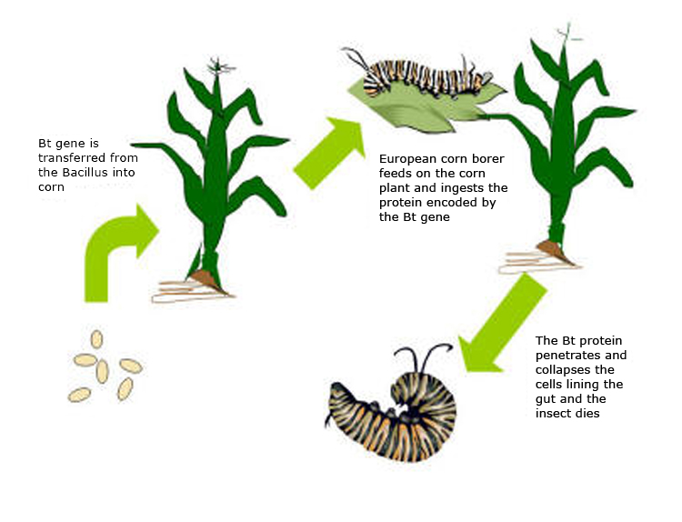
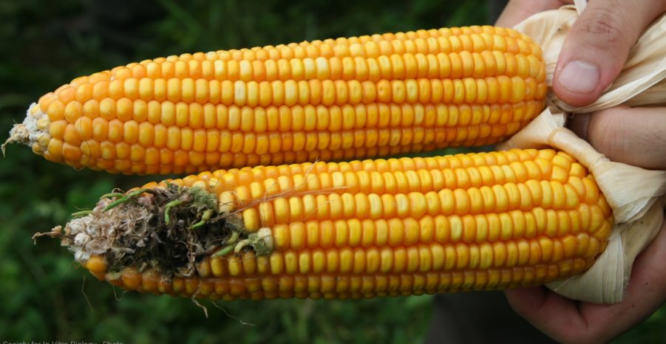
Como agir nos problemas associados aos pesticidas?
Plantas BT
(ver apresentação #8 para
mais pormenores)
Vantagens
Reduzem()
 uso de pesticidas
 custos de produção
 contaminação ambiental
 intoxicação dos agricultores
contaminação por micotoxinas (neurotoxinas de fungos contaminantes)
Aumentam ()
produção das culturas
https://sites.google.com/site/btmaize/what-is-bt-maize
Milho Bt
Milho não transgénico
Notes:
Uma das plantas biotecnológicas mais bem sucedidas é o milho- Bt. Este milho geneticamente modificado reduz fortemente o problema dos pesticidas, como explicado em pormenor na apresentação número 8.
Numa explicação breve, o milho-Bt produz uma proteína tóxica (originária do Bacillus thuringiensis) que é inofensiva para os mamíferos, mas letal para o insecto conhecido como broca do caule do milho. A toxina Bt evita, deste modo, a perda de todo um campo de milho quando larva do insecto vai atacar o caule das plantas.
Como o milho atacado pela broca fica muito susceptível a infecção por fungos oportunistas, que contaminam os grãos e produzem perigosas micotoxinas, a protecção eficaz contra o insecto também diminuiu os perigos para a saúde associados à contaminação por micotoxinas.

Slide 4
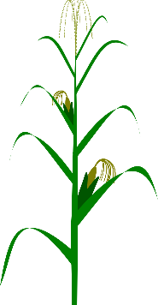
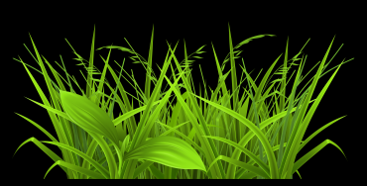
Plantas tolerantes a herbicidas
Plantas resistentes ao Roundup
(Glifosato)
Vantagens
Menor uso de herbicidas persistentes
Decréscimo de contaminação química
Eliminação da necessidade de arar os solos
Glifosato - amigo ou inimigo?
Tem sido usado durante décadas como herbicida não-seletivo e não apenas nas culturas a ele resistentes;
De acordo com um relatório da EFSA (revisto por cientistas):
O glifosato em si não apresenta efeitos carcinogénicos

Slide 5
Relevância da eliminação da necessidade de arar
Porque são melhores os sistemas agrícolas sem aração (“tillage”)?
 custos para o agricultor
 erosão do solo
 retenção da humidade do solo
 teor de humus do solo
Redução do uso de fertilizantes
5
4
3
2
1
0
Sagie & Ramon, Land 2015, 4(4), 938-956

Slide 6
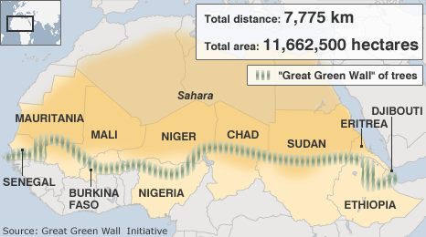
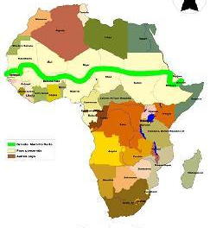
As plantas podem recuperar os solos esgotados
A iniciativa da “Grande Muralha Verde”:
Pretende reflorestar terrenos exaustos
Plantar árvores com interesse económico e social (por ex. Acacia senegal, que produz goma arábica)
http://www.atlasobscura.com/places/the-great-green-wall-of-africa
A Biotecnologia pode ajudar a:
Selecionar e propagar as melhores árvores
Identificar marcadores de características de interesse, como:
Alta taxa de crescimento
Qualidade da goma arábica
Melhor eficência de uso da água
https://www.thegef.org/gef/great-green-wall

Slide 7
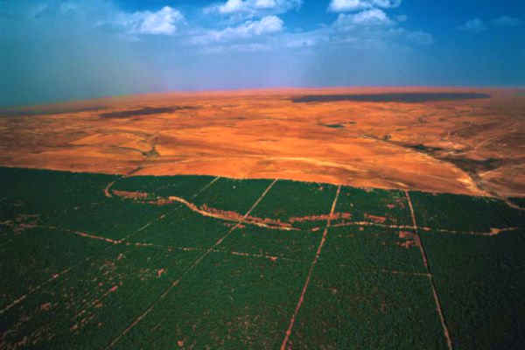
As plantas podem recuperar os solos esgotados
A “Grande Muralha Verde”
Resposta dos ecossistemas:
As árvores plantadas criaram sombra que permitiram às sementes dormentes germinar, assim intensi-ficando a vegetação
http://www.sciencealert.com/africa-builds-great-green-wall-of-trees-to-improve-farmlands

Slide 8
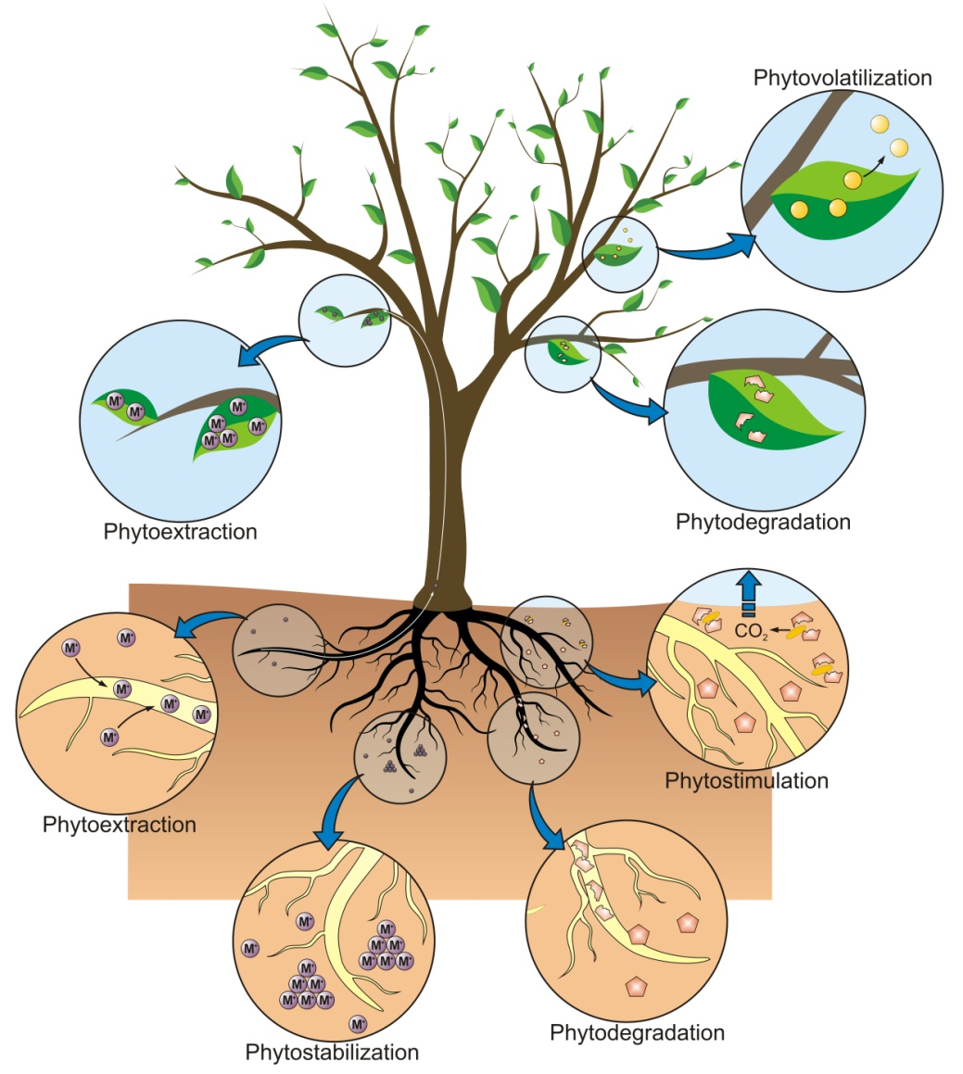
As plantas podem remover compostos tóxicos do solo - fitorremediação
Algumas plantas são capazes de extrair e, em alguns casos também degrader, compostos poluentes.
Por ex., plantas da família Brassicaceae acumulam metais
Desafios biotecnológicos
Identificar os mecanismos moleculares que definem uma planta fitorremediadora
Transferir as propriedades fitorremediadoras para árvores que:
Tenham crescimento rápido
Possuam amplos sistemas radiculares
Environmental Risk Assessment of Soil Contamination, Edited by Maria C. Hernandez-Soriano, ISBN 978-953-51-1235-8

Slide 9
Se pretenderem aprender mais sobre estes tópicos
Tilman, et al., Agricultural sustainability and intensive production practices. Nature, 2002. 418(6898): p. 671-677.
http://www.gmo-compass.org/
http://www.efsa.europa.eu/sites/default/files/corporate_publications/files/efsaexplainsglyphosate151112en.pdf
López-Arredondo, et al., Biotechnology of nutrient uptake and assimilation in plants. The International journal of developmental biology, 2013. 57(6-7-8):595-610.
Phytoremediation: Management of Environmental Contaminants, Edited by Ansari, A.A., Gill, S.S., Gill, R., Lanza, G.R., Newman, L. , ISBN 978-3-319-10395-2
Notes:
http://www.gmo-compass.org/pdf/documents/Farmers_scientists_briefing_paper_EU_GMO_policies_%282012%29.pdf
http://www.efsa.europa.eu/en/efsajournal/pub/4302

Slide 10
Mensagem a reter
A Agricultura Sustentável está ao nosso alcance com a ajuda de plantas biotecnológicas
Adicionalmente, as plantas biotecnológicas podem ajudar a recuperar os ecossistemas degradados e esgotados
Notes:
http://www.gmo-compass.org/pdf/documents/Farmers_scientists_briefing_paper_EU_GMO_policies_%282012%29.pdf

